Slide 1
计算机组织与体系结构
第5章 指令系统

Slide 2
一台计算机的指令系统设计得好坏与否，不但直接关系着对程序设计的支持程度，也关系着该计算机硬件系统的结构，是计算机设计中一个需要十分关注的问题。
本章讨论计算机的指令系统所涉及的一般概念。包括：
  指令格式
  数据存储与寻址方式
  指令类型
  指令系统
  CISC与RISC

Slide 3
计算机组织与体系结构
第5章 指令系统
5.1 指令格式

Slide 4
计算机完成各种各样的工作都是通过计算机程序来体现的。程序是由一系列有序的指令构成。指令是执行某种基本操作（如加，减，移动等）的命令，指示计算机硬件完成指定的基本操作。
一台计算机的所有指令的集合称为该机的指令系统（指令集）。指令系统是计算机硬件的语言系统，一方面是程序员所能看到的机器的主要属性，另一方面表明计算机具有哪些最基本的硬件功能，也就是说指令系统既为软件设计者提供最低层的程序设计语言，也为硬件设计者提供了最基本的设计依据。因此说指令系统是软件和硬件的主要界面。

Slide 5
指令系统的发展
50年代：
分立元件，硬件简单。只有定点加减、逻辑运算、数据传送、转移等十几至几十条指令。
60年代：
增加了乘除运算、浮点运算、十进制运算、字符串处理等指令，指令数目多达一二百条，寻址方式也趋多样化。
后期开始出现系列计算机(指基本指令系统相同、基本体系结构相同的一系列计算机)，软件兼容性。
70年代:
VLSI技术快速发展，指令系统趋近高级语言，指令数目增长
CISC和RISC
Notes:
50年代：分立元件，硬件简单，指令系统只有定点加减、逻辑运算、数据传送、转移等十几至几十条指令。
60年代后期：增加了乘除运算、浮点运算、十进制运算、字符串处理等指令，指令数目多达一二百条，寻址方式也趋多样化。
60年代后期开始出现系列计算机(指基本指令系统相同、基本体系结构相同的一系列计算机)一个系列往往有多种型号，它们在结构和性能上有所差异。同一系列的各机种有共同的指令级而且新推出的机种指令系统一定包含所有旧机种的全部指令,旧机种上运行的各种软件可以不加任何修改便可在新机种上运行，大大减少了软件开发费用。
70年代末期:大多数计算机的指令系统多达几百条。我们称这些计算机为复杂指令系统计算机(CISC)。
但是如此庞大的指令系统难以保证正确性，不易调试维护，造成硬件资源浪费。为此人们又提出了便于VLSI技术实现的精简指令系统计算机（RISC）。

Slide 6
完善的计算机的指令系统的要求：
1、完备性
一台计算机中最基本的、必不可少的指令构成了指令系统的完备性。
2、有效性
该指令系统所提供的指令编制的程序能够产生高效率
主要体现在空间和时间方面。
3、规整性
对称性：指在指令系统中，所有的寄存器和存储单元都可同等对待，这对简化程序设计，提高程序的可读性非常有用。
匀齐性：是指一种操作性质的指令可以支持各种数据类型。
4、兼容性
计算机的体系结构设计基本相同，机器之间具有相同的基本结构、数据表示和共同的基本指令集合。
Notes:
二、完善的计算机的指令系统应具备的要求：
发展方向：多用途，强功能，高效率，便优化，方便高级语言的编程。
1、完备性
一台计算机中最基本的、必不可少的指令构成了指令系统的完备性。
2、有效性
有效性是指利用该指令系统所提供的指令编制的程序能够产生高效率。高效率主要表现在空间和时间方面，即占用存储空间小、执行速度快。
3、规整性
规整性是指指令操作的对称性和匀齐性，指令格式与数据格式的一致性。
（1）对称性：指在指令系统中，所有的寄存器和存储单元都可同等对待，这对简化程序设计，提高程序的可读性非常有用。
（2）匀齐性：是指一种操作性质的指令可以支持各种数据类型。
（3）指令的格式与数据格式的一致性：是指指令长度与数据长度有一定关系，以方便存取和处理。
4、兼容性
兼容性一般是指计算机的体系结构设计基本相同，机器之间具有相同的基本结构、数据表示和共同的基本指令集合。

Slide 7
低级语言与高级语言
high level
language
比 较 内 容 | 高 级 语 言 | 低 级 语 言
对程序员的训练要求 (1)通用算法 (2)语言规则 (3)硬件知识 | 有 较多 不要 | 较少 有 要
对机器独立的程度 | 独立 | 不独立
程序执行时间 | 较长 | 短
编译过程中 对计算机资源的要求 | 多 | 少
Compiler
assembly
language
Assembler
machine
language
Notes:
计算机能够直接识别和执行的唯一语言是二进制语言，但人们采用符号语言或高级语言编写程序。为
此，必须借助汇编程序或编译程序，把符号语言或高级语言翻译成二进制码组成的机器语言。
汇编语言依赖于计算机的硬件结构和指令系统。不同的机器有不同的指令，所以用汇编语言编写的程
序不能在其他类型的机器上运行。
高级语言与计算机的硬件结构及指令系统无关，在编写程序方面比汇编语言优越。但是高级语言程序
“看不见”机器的硬件结构，不能用于编写直接访问机器硬件资源的系统软件或设备控制软件。为此，一
些高级语言提供了与汇编语言之间的调用接口。用汇编语言编写的程序，可作为高级语言的一个外部过程
或函数，利用堆栈来传递参数或参数的地址。

Slide 8
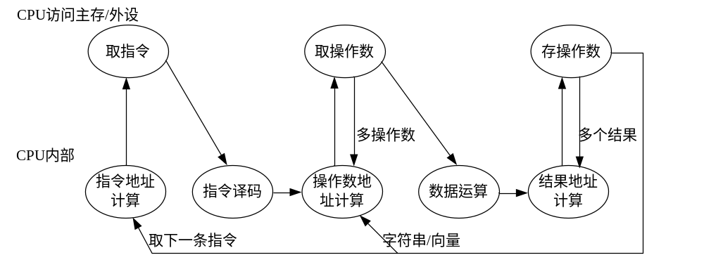
5.1 指令格式 5.1.1 机器指令特征
机器指令（Machine Instruction）
指令集（Instruction Set）
图5.1 机器指令执行状态

Slide 9
指令格式
机器指令的组成：
  操作码（Operation Code）
  源操作数指定（Source Operand Reference）
  结果操作数指定（Result Operand Reference）
  下一指令指定（Next Instruction Reference）
操作码 | 源操作数 | 结果操作数 | 下一指令地址
基本的指令格式
源和结果操作数的来源：
  主存或虚拟存储器
  CPU寄存器
  外部I/O设备

Slide 10
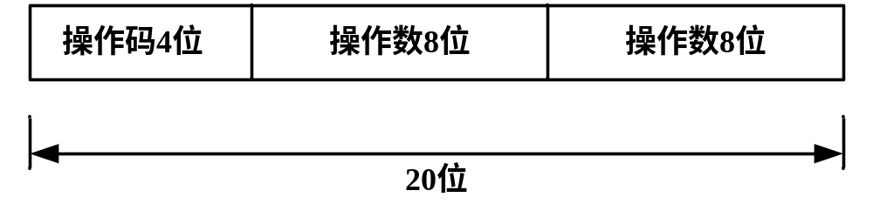
指令格式
简单指令格式
操作码助记符：
  ADD 加法
  SUB 减法
  LOAD 由存储器装入
  STOR 保存到存储器
用符号表示的操作数：ADD R, Y
寄存器
内存数据

Slide 11
5.1 指令格式 5.1.2 指令格式及设计
操作码的位数决定了指令系统的规模
假若一个计算机指令系统需要有N条指令，操作码的二进位数为n，则应满足关系式：N ≤ 2^{n}
操作数地址字段的位数决定了内存的规模
指令格式设计准则之一：在满足操作种类、寻址范围和寻址方式的前提下，指令尽可能短。这是指令功能完备性与有效性的统一。
指令长度=操作码的长度
+操作数地址的长度×操作数地址个数
指令格式设计准则之二：指令长度为字节的整数倍。
指令的长度与机器的字长没有固定的关系
指令系统设计准则：指令系统的兼容。

Slide 12
指令格式
数据：地址、数值、字符、逻辑数据
指令可能需要的地址引用：
  两个操作数
  一个结果
  下条指令的地址
常用的地址码数目：
  三地址：ADD Y, A, B ; Y=A+B
  双地址：ADD Y, A ; Y=Y+A
  单地址：ADD C ; AC=AC+C
  零地址

Slide 13
指令格式
1.零地址指令格式
格式：
只有操作码，而没有操作数地址部分的指令格式。
eg. NOP , HLT
这种指令有两种可能：
（1）无需任何操作数。如空操作指令，停机指令等。
（2）所需的操作数是默认的：堆栈。
堆栈的概念
a.若干个存储单元(或寄存器)的有序集合，它顺序地存放一组元素。
b. 数据的存取都只能在栈顶单元内进行，即数据的进栈与出栈都只
能 经过栈顶单元这个“出入口”。
c. 堆栈中的数据采用“先进后出”或“后进先出”的存取工作方式。
操作码OC

Slide 14
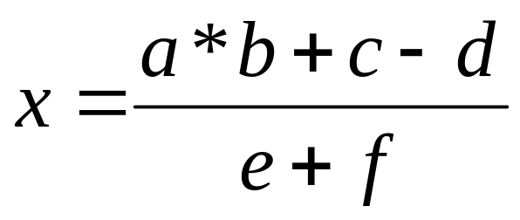
堆栈型计算机举例：
逆波兰式：ab*c+d-ef+/
PUSH A
PUSH B
MUL
PUSH C
ADD
PUSH D
SUB
PUSH E
PUSH F
ADD
DIV
POP X

Slide 15
2.一地址指令格式
格式：
单操作数指令: 指令中给出的地址即是操作数的地址,
又是操作结果的存储地址。
eg: INC BX; (BX)+1 → BX
DEC AX; (AX) -1 → AX
MUL AL; (AL)×(A) → A
指令中的地址提供一个操作数，另一个操作数是由机内硬件寄存器“隐含”地自动提供的。即指此操作数在指令中不出现，而是按照事先约定由寄存器默认提供，运算结果仍送到寄存器中。
如累加器(A)： (A) OP (B) →A
操作码OC
A
Notes:
在某些计算机中，指令中提供的一个地址提供一个操作数，另一个操作数是由机内硬件寄存器“隐含”地自动提供的。所谓“隐含”是指此操作数在指令中不出现，而是按照事先约定由寄存器默认提供，运算结果仍送到寄存器中。因为这个寄存器在连续运算时，保存着多条指令连续操作的累计结果，故称为累加器(AC)。
一地址指令常称为单操作数指令。通常这种指令以运算器中累加寄存器AC中的数据为被操作数，
指令字的地址码字段所指明的数为操作数，操作结果又放回累加寄存器AC中。
(AC) OP (A) -> AC
OP表示操作性质；（AC）表示累加寄存器AC中的数；（A）表示内存中地址为A的存储单元中的数或
运算器中地址为A的通用寄存器中的数； →表示把操作（运算）结果传送到指定的地方。

Slide 16
一地址汇编举例：
LOAD E ;E->A
ADD F ;A+F->A
STORE X ;A->X
LOAD A ;数据A->A
MUL B ;A*B->A
ADD C ;A+C->A
SUB D ;A-D->A
DIV X ;A/X->A
STORE X ;A->X

Slide 17
3.二地址指令格式
双操作数指令格式 ：
两个地址码字段分别指明参与操作的两个数在内存中的地址或通用寄存器名称，A1作存放操作结果的地址。
操作：(A1) OP (A2) → A1
eg ADD R0，R1 ; (R0) + (R1) → R0
SUB AX，[BX]; (AX) - ((BX)) → AX
操作码OC
A1
A2
Notes:
这种指令操作的含义是：内存地址A₁单元中的数据与内存地址A₂单元中的数据，执行OP规定的操作，运算结果放到内存地址A₃的单元中。 （1） 把保存操作前原来操作数的地址称为源点地址(SS)，把保存指令执行结果的地址称为终点地址或目的地址(DD)。
（2） 将源点与终点操作数进行操作码规定的操作后，将结果存入终点地址。 例如，双操作数加法指令：
ADD R0，R1表示将R0寄存器的内容和R1寄存器的内容相加以后，将结果存入R1寄存器中。
又如ADD (R0)，R1表示将R0寄存器的内容作为地址，到内存中取出该地址所指向的单元内容作为源点操作数，和作为终点操作数的R1寄存器的内容相加以后，将结果存入R1寄存器中。

Slide 18
二地址汇编举例：
MOVE R1, A
MUL R1, B
ADD R1, C
SUB R1, D
MOVE R2, E
ADD R2, F
DIV R1, R2
MOVE X, R1

Slide 19
4.三地址指令格式
格式：
A1-第一个源操作数的存储器或寄存器地址
A2-第二个源操作数的存储器或寄存器地址
A3-操作结果数果的存储器或寄存器地址
操作： (A1) OP (A2)→ A3
其操作是对A1、A2指出的两个操作数进行操作码所规定的操作，并将结果存入A3中。
eg： ADD Z，X，Y; （X）+（Y）→ Z
5.多地址指令格式
OPCODE | Ａ1 | Ａ2 | Ａ3
Notes:
.多地址指令格式
例如四地址指令格式。
（2）特点：
A、直观明了；
B、程序执行的流向明确；
C、操作数和结果可以分散在内存各处。
D、但是指令字长度太长。

Slide 20
三地址汇编举例：
MUL X, A, B
ADD X, X, C
SUB X, X, D
ADD Y, E, F
DIV X, X, Y

Slide 21
不同地址数指令的特点和适用场合
地址数量 | 程序长度 | 使用场合
三地址 | 短 | 很常用，如ARM等RISC机器
二地址 | 一般 | 最常用，如x86体系结构
一地址 | 较长 | 早期的微机，如z80
零地址 | 最长 | 堆栈型计算机。

Slide 22
讨论：
零地址、一地址指令执行速度快，硬件实现简单；
二地址、多地址功能强，便于编程
指令和数据都存放在存储器中
指令的地址由PC确定、数据的地址由指令确定
指令一般不能在程序执行时修改
Notes:
.多地址指令格式
例如四地址指令格式。
（2）特点：
A、直观明了；
B、程序执行的流向明确；
C、操作数和结果可以分散在内存各处。
D、但是指令字长度太长。

Slide 23
5.1 指令格式 5.1.2 指令格式及设计
对于相同的操作，不同地址码结构的计算机有不同的实现方案。
指令中的地址码格式和机器的字长有着比较密切的关系 ：一地址指令格式是8位机通常采用的地址码结构。16位机更多采用二地址指令格式。而32位以上的计算机有条件选择三地址结构。
出于指令兼容性的考虑，往往出现了几种地址结构的指令混杂的情况。
指令中地址码字段愈多，完成同样的功能所需的指令条数愈少 。

Slide 24
指令格式——操作码设计
定长
  构造简单，有利于指令的译码和后续的执行
  占用的空间较大
不定长
  哈夫曼（Huffman）编码
  扩展操作码
    等长扩展方式，15-15-15编码方法
    非等长扩展方式，8-64-512编码方法

Slide 25
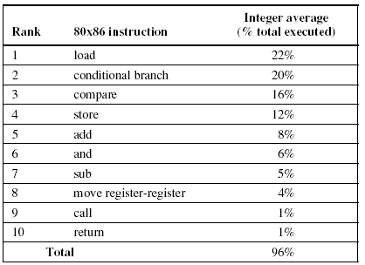
X86 Instruction Distribution
哈夫曼（Huffman）编码

Slide 26
举例
某计算机系统中有20条指令的使用频度是80%，80条指令的使用频度是15%，40条指令的使用频度是5%，试设计固定和变长操作码。
解：固定，140条指令，8位操作码长度。 扩展操作码，
平均操作码长度=5×80%+ 8×15%+ 10×5%=5.7(位)
20 | 00000 |  |  | 20<2⁵
 | ↓
 | 10011
80 | 10100 | 000 |  | 80<(2⁵-20)×2³
 | ↓
 | 11101 | 111
40 | 11110 | 000 | 00 | 40<(2×8)×2²
 | ↓
 | 11111 | 001 | 11

Slide 27
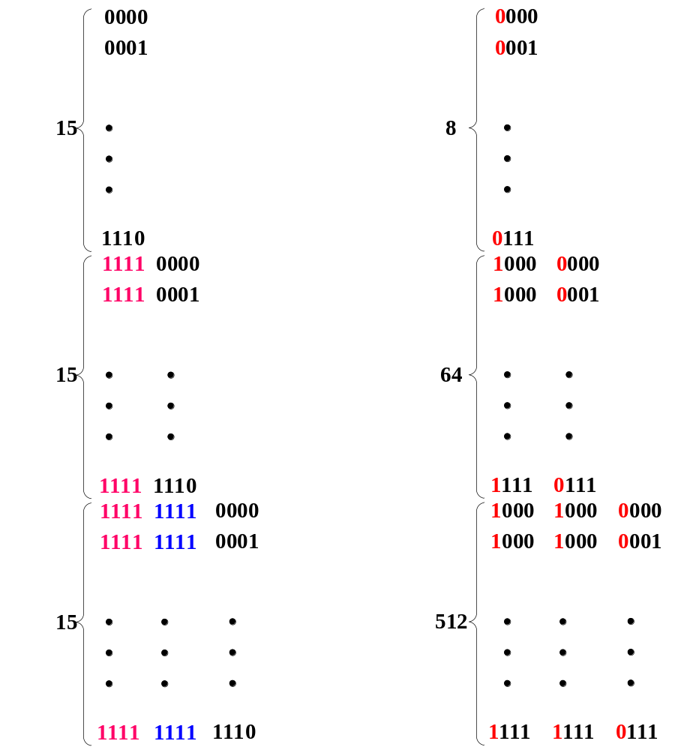
15-15-15编码方法
8-64-512编码方法
扩展操作码

Slide 28
指令格式——指令长度设计
短的操作码与多种地址码配合
长的操作码与简单地址码组合
指令长度一般设计为总线宽度的整数倍
指令的长度为最小可寻址单位的整数倍
影响寻址位的因素：
  寻址方式的个数
  操作数数目
  寄存器数目
  地址范围
  地址可寻址最小单元

Slide 29
作业
  5.8
  5.10
  5.11
  5.12
  5.13

Slide 30
计算机组织与体系结构
第5章 指令系统
5.2 数据存储与寻址方式

Slide 31
数据存储与寻址方式 ——数据存储方式
大端存储（Big-Endian Ordering）
最低有效字节存储在最高地址位置
小端存储（Little-Endian Ordering）
最低有效字节存储在最低地址位置
【例】32位的十六进制数据12345678H，在以字节编址的主存空间4000H开始位置存储：
表5.1 数据存储顺序
地址（十六进制） | 大端存储 | 小端存储
4000 | 12 | 78
4001 | 34 | 56
4002 | 56 | 34
4003 | 78 | 12

Slide 32
数据存储与寻址方式——数据存储方式
大端存储（Big-Endian Ordering）
最低有效字节存储在最高地址位置
  IBM S370/390、Motorola 680x0、大部分RISC
  优点：
    字符串分类
    十进制/ASCII字符打印
    一致的次序：整数和字符串
小端存储（Little-Endian Ordering）
最低有效字节存储在最低地址位置
  Intel 80x86、Pentium、VAX、Alpha
  优点：
    整数地址转换
    算术运算

Slide 33
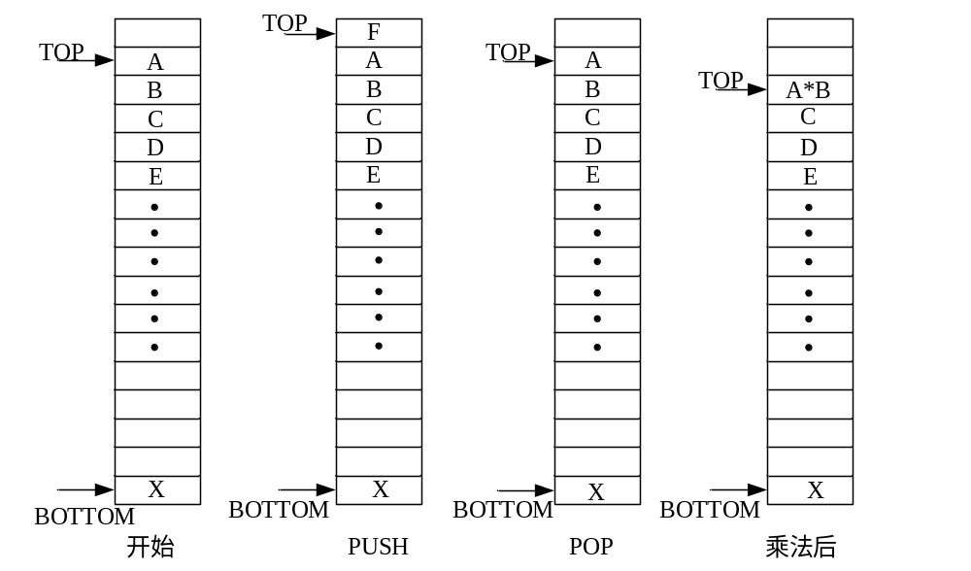
数据存储与寻址方式——数据存储方式
堆栈（Stack）：后入先出，Last In First Out
基本堆栈操作

Slide 34
数据存储与寻址方式——数据存储方式
堆栈（Stack）：后入先出，Last In First Out
  PUSH、POP指令
  隐含寻址
  管理堆栈：三个地址寄存器
    堆栈指针（Stack Pointer）
    堆栈基址（Stack Base）
    堆栈界限（Stack Limit）
  堆栈的典型应用：
    表达式的解析
    程序的递归嵌套
    ……

Slide 35
5.2 数据存储与寻址方式 5.2.2 寻址方式
寻址方式：指令按什么方式寻找（或访问）到所需的操作数或信息（例如转移地址信息等）。
一台机器可以采用多种寻址方式，在指令中有两种区分方法：
  由操作码决定其寻址方式，这称为“隐式”；
  在指令中设置寻址方式字段，由寻址方式字段不同的编码来指定操作数的寻址方式，这称为“显式”。
寻址方式一方面起到有效地压缩地址字段长度的作用，另外对于丰富程序设计手段，方便程序编制，提高程序的质量等方面都起着重要作用。

Slide 36
5.2 数据存储与寻址方式 5.2.2 寻址方式
可以被指令访问到的数据和信息：
  通用寄存器
  主存
  堆栈
  外设端口寄存器（控制、状态、缓冲寄存器）
常用的地址编排结构：
  独立编址
  统一编址
  隐式地址

Slide 37
数据存储与寻址方式——寻址方式
寻址方式：
  隐含寻址
  立即寻址
  直接寻址
  间接寻址
  寄存器寻址、寄存器间接寻址
  相对寻址
  基址寻址
  变址寻址
指令系统所面临的主存空间：
  逻辑空间
  物理空间

Slide 38
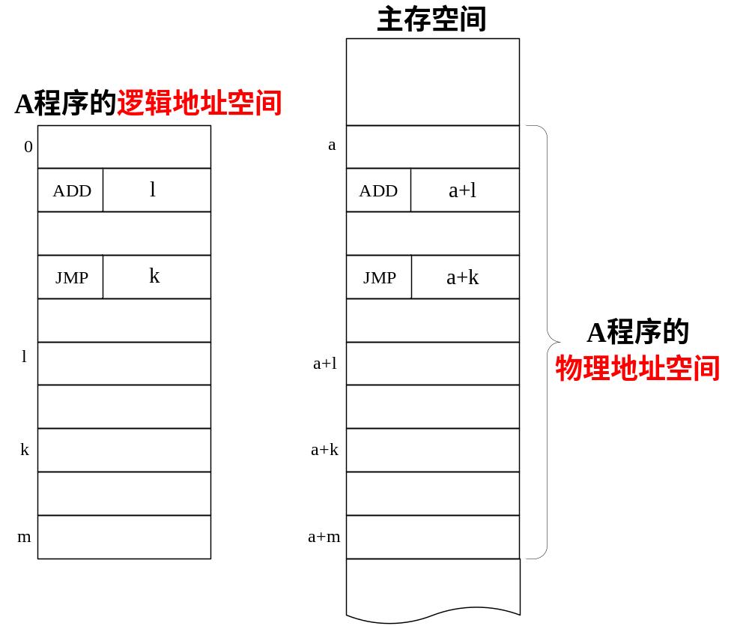
数据存储与寻址方式——寻址方式
地址空间影射关系

Slide 39
数据存储与寻址方式——寻址方式
寻址方式：
  隐含寻址
  立即寻址
  直接寻址
  间接寻址
  寄存器寻址、寄存器间接寻址
  相对寻址
  基址寻址
  变址寻址
  块寻址方式
  段寻址方式

Slide 40
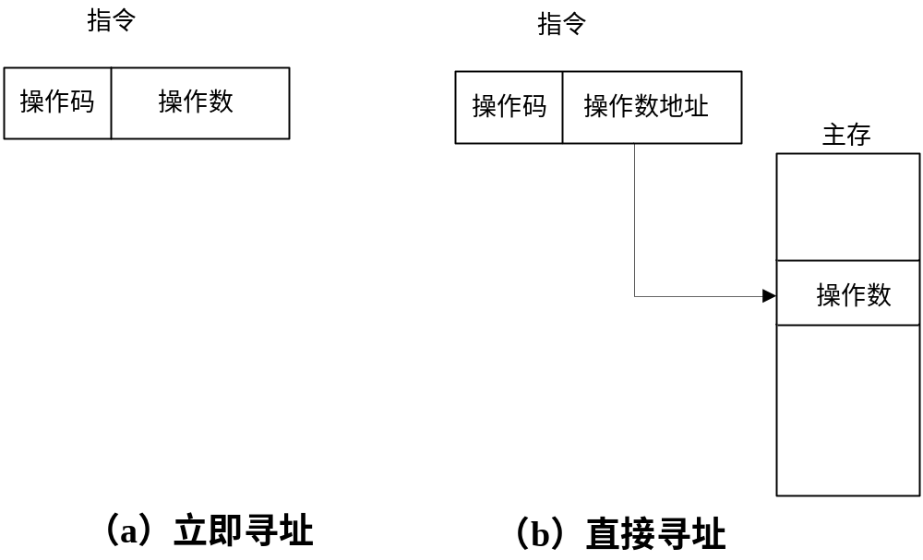
5.2 数据存储与寻址方式 5.2.2 寻址方式

Slide 41
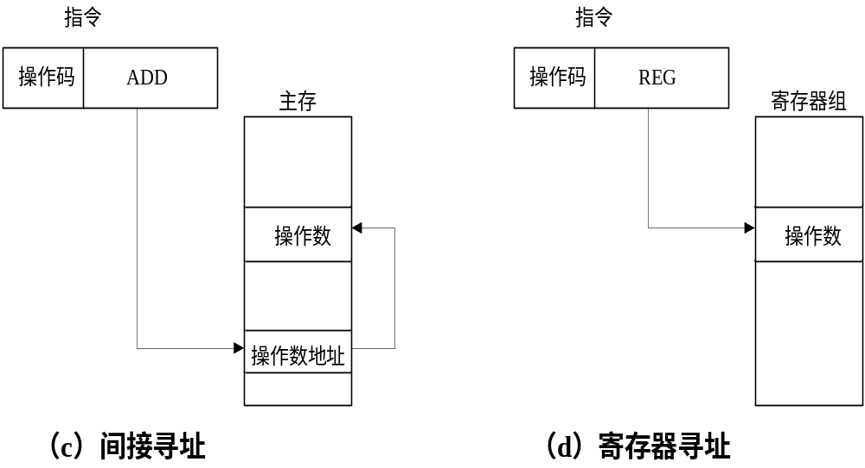
5.2 数据存储与寻址方式 5.2.2 寻址方式

Slide 42
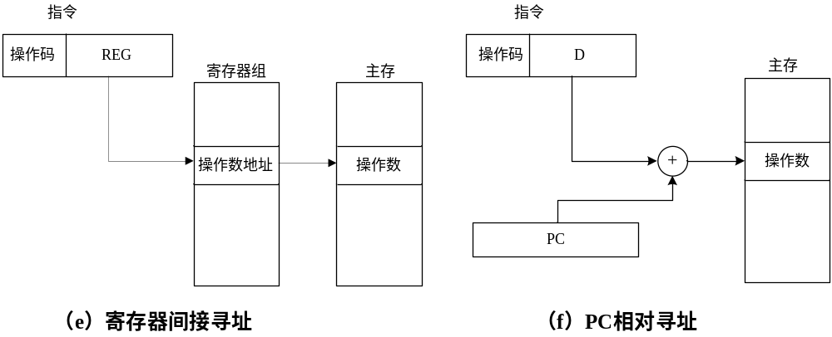
5.2 数据存储与寻址方式 5.2.2 寻址方式

Slide 43
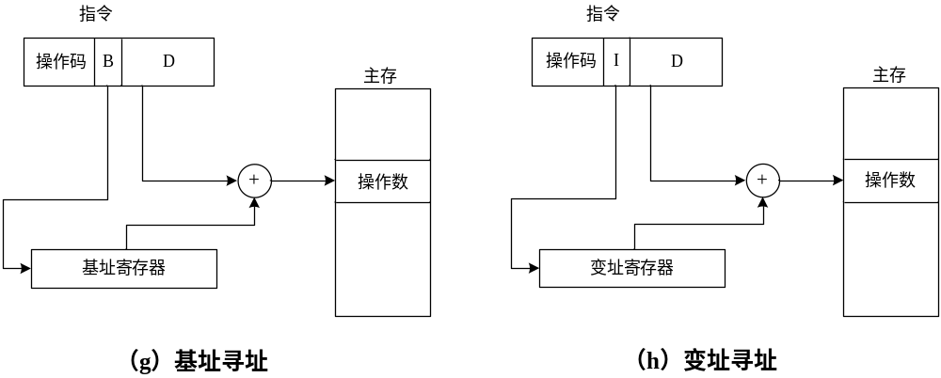
5.2 数据存储与寻址方式 5.2.2 寻址方式

Slide 44
数据存储与寻址方式——寻址方式
Intel Pentium处理器指令系统中的操作数寻址方式
线性地址＝有效地址＋段基址
对于有效地址E由基址（Base）、变址（Index）、位移量（Displacement）和比例因子（Scale Factor）运算得到，具体方法为：
EA＝基址＋变址×比例因子＋位移量。
段基址的形成

Slide 45
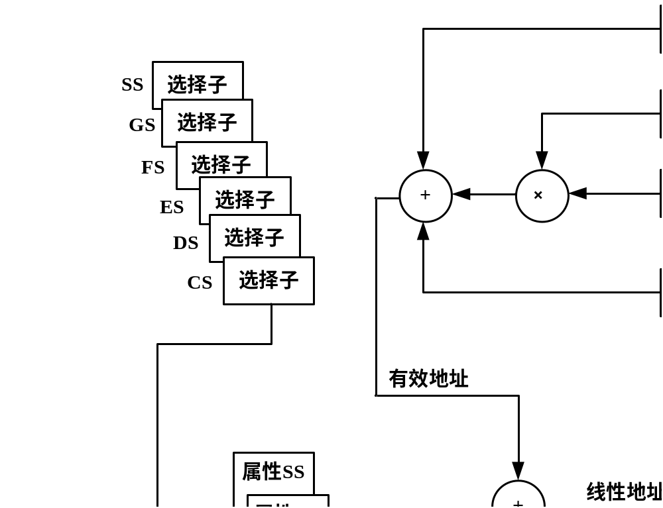
Pentium寻址方式

Slide 46
数据存储与寻址方式——寻址方式
段寄存器缺省指定关系
参考类型 | 段寄存器 | 段名 | 指定规则
指令 | CS | 代码段 | 所有指令获取
堆栈 | SS | 堆栈段 | 所有堆栈操作，包括压入和弹出。以及所有以ESP和EBP作为基址寄存器的主存读写。
局部数据 | DS | 数据段 | 除了堆栈和目的串外的局部数据读写。
目的串 | ES | 附加数据段 | 串操作的目的地址。

Slide 47
数据存储与寻址方式——寻址方式
Pentium寻址方式
寻址方式 | 说明
立即寻址 | 操作数=A，包含在指令之中
寄存器寻址 | EA=R，R指通用寄存器
直接寻址 | EA=（SR）+A，SR指段寄存器，A为偏移量
基址寻址 | EA=（SR）+（B），B指基址寄存器
基址加偏移量寻址 | EA=（SR）+（B）+A
比例变址加偏移量寻址 | EA=（SR）+（I）×S+A，I为变址寄存器，S为比例因子
基址加变址和偏移量寻址 | EA=（SR）+（B）+（I）+A
基址加比例变址和偏移量寻址 | EA=（SR）+（B）+（I）×S +A
相对寻址 | EA=（PC）+A，PC为程序计数器，可以是IP、EIP

Slide 48
作业
  5.14
  5.15
  5.16
  5.18

Slide 49
计算机组织与体系结构
第5章 指令系统
5.3 指令类型

Slide 50
指令类型
指令的典型分类：
数据传送类
算术运算类
逻辑运算类
数据转换类
输入/输出类
系统控制类
控制传递类

Slide 51
指令类型——数据传送类
完成源操作数与目的操作数之间的复制。
  指定源和目的操作数的位置。
    存储器
      根据寻址方式，计算存储器地址：
      如果地址指的是虚拟存储器，则将虚地址转换实际存储器地址，确定所寻找的项是否在Cache中；
      如果不是，向存储器模块发存取命令。
    寄存器
    堆栈
  指明将要传送数据的长度；
  为每个操作数指定相应的寻址方式。

Slide 52
指令类型——算术运算类
加、减、乘、除
定点有符号整数、浮点数、压缩十进制数
单操作数指令
  有符号数的绝对值（Absolute）
  求操作数的相反数（Negate）
  递增操作数（Increment）
  递减操作数（Decrement）
由ALU完成

Slide 53
指令类型——逻辑运算类
按位运算：
基本逻辑操作
A | B | NOT A | A AND B | A OR B | A XOR B | A⊙B
0 | 0 | 1 | 0 | 0 | 0 | 1
0 | 1 | 1 | 0 | 1 | 1 | 0
1 | 0 | 0 | 0 | 1 | 1 | 0
1 | 1 | 0 | 1 | 1 | 0 | 1

Slide 54
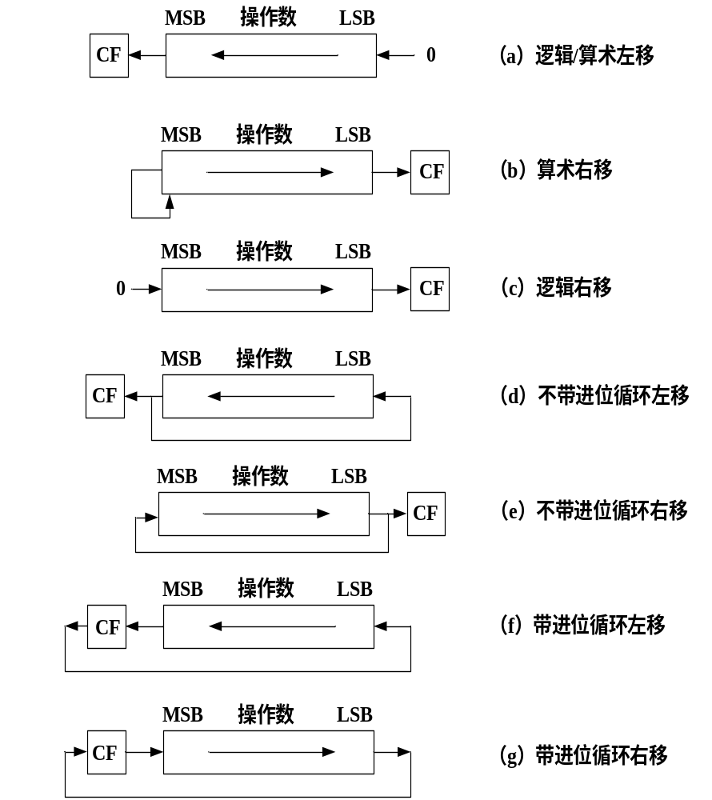
移位和旋转运算：
移位操作

Slide 55
指令类型——数据转换类
完成对数据格式进行转换操作
如：Intel处理器的十进制数据调整指令
AAA、AAS、AAD、AAM、DAA、DAS

Slide 56
指令类型——输入输出类
完成主机与外围设备之间的信息交换
  输入/输出数据
  主机向外设发控制命令
  主机了解外设的工作状态
输入输出的方式
  存储映射的编程控制I/O方式：统一编址
    MOV 指令
  分立的编程控制的I/O方式：独立编址
    IN 指令
    OUT 指令
  DMA方式
  I/O处理器方式
  通道处理机方式

Slide 57
指令类型——系统控制类
通常是特权指令
由操作系统或系统软件使用
在多用户、多任务计算机系统中，必须设置特权指令
主要用于系统资源的分配和管理
  检测用户的访问权限
  修改虚拟存储器中的段表、页表
  改变系统工作模式
  任务的创建与切换
  ……
在某些多用户计算机系统中，为了统一管理各外围设备，输入/输出指令也被列为特权指令

Slide 58
指令类型——控制传递类
转移指令
循环控制指令
过程调用和返回指令
程序自中断指令

Slide 59
指令类型——控制传递类
1. 转移指令
无条件转移指令：
【例】Intel处理器的JMP指令
条件转移指令：对设定条件进行测试，仅当条件满足时，进行转移，否则程序继续顺序执行。
转移条件：
  进位标志
  结果为零标志
  正负标志
  溢出标志
  奇偶标志
  ……

Slide 60
指令类型——控制传递类
2. 循环控制指令
可以通过条件转移指令实现循环程序设计
有些计算机为了提高指令系统的效率，专门设置了循环控制指令
【例】x86中的LOOP指令
循环控制指令是具有复合功能的指令

Slide 61
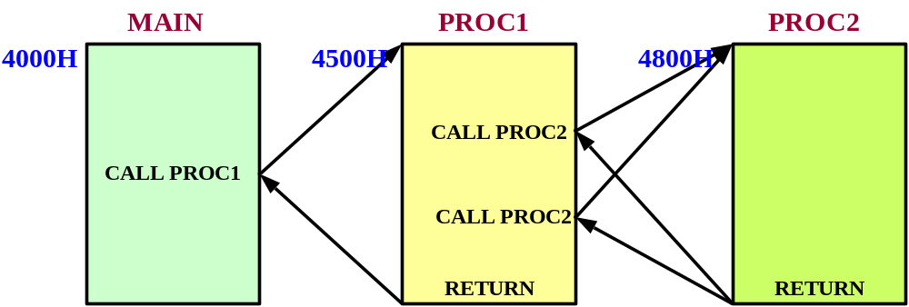
指令类型——控制传递类
3. 过程调用和返回指令
过程机制涉及的基本指令：
  由目前位置转移到过程的调用指令
  由过程返回到调用发生位置的返回指令
过程调用示意

Slide 62
指令类型——控制传递类
3. 过程调用和返回指令
过程机制涉及的基本指令：
  由目前位置转移到过程的调用指令
  由过程返回到调用发生位置的返回指令
过程可以由多个不同位置调用
过程中能再次调用过程，原则上允许过程嵌套到任意深度
每一过程调用与被调用程序中的一次返回相匹配
过程调用的参数传递

Slide 63
指令类型——控制传递类
4. 程序自中断指令
为了在程序调试中设置断点或实现系统功能调用
【例】Intel x86处理机中的软中断指令INT n

Slide 64
计算机组织与体系结构
第5章 指令系统
5.4 指令系统

Slide 65
指令系统
设计指令系统需着重考虑的问题：
操作指令表，应确定设计中的指令集能够提供多少以及什么样的操作类型，以及每种操作具体的复杂程度；
数据类型，指令集支持操作数的类型也应明确；
指令格式，指令集中每条指令的位格式，包括长度，地址数目，以及各个字段的大小等等；
寄存器，指令集可以访问到CPU寄存器的数目以及使用方式应该明确；
寻址方式，指令集中指令如何确定操作数以及相应操作数地址的产生方式。

Slide 66
8086／8088指令系统:CPU与存储器结构
存储器及其存储器地址结构
  主存容量为1M（2²⁰），可直接访问的主存物理地址为20位。超过1M的存储空间通过其他方式访问。
  8086／8088机器字长16位，所有寄存器长度位16位，数据总线16位。
  主存采用分段的结构
  主存存储单元的地址构成：段基址（16 bits）: 段内偏移（16 bits）
  可执行程序（.EXE）的存储结构：代码段(Code Segment)，数据段(Data Segment)，堆栈段(Stack Segment)，扩展数据段（可选）
  命令程序（.COM）的存储结构：代码段，数据段和堆栈段必须是同一个段。所以命令程序最大为64KB存储空间。

Slide 67
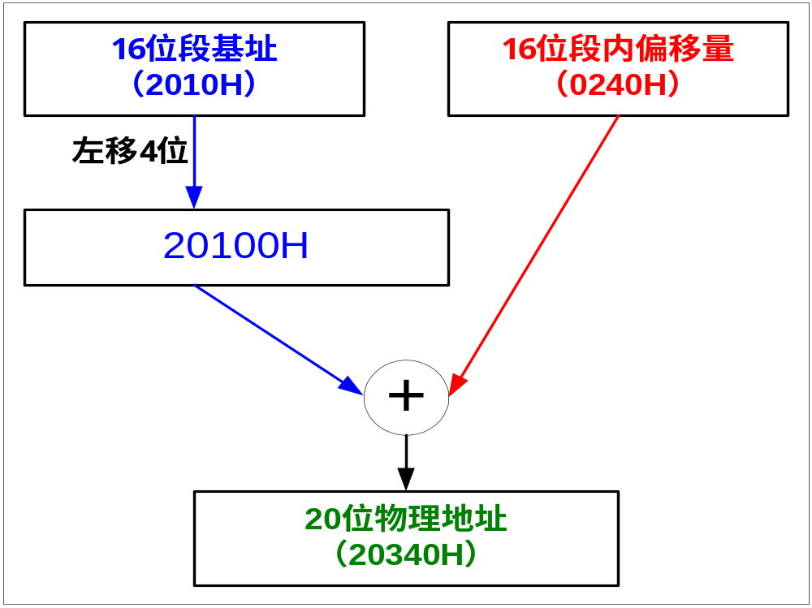
8086／8088指令系统:CPU与存储器结构
存储器地址结构与计算

Slide 68
8086／8088指令系统:CPU与存储器结构
存储器单元结构
  按字节单元编址
高字节
低字节
字节单元
  （2000H）＝20H
  （2001H）＝10H
2000H
10H
20H
2002H
30H
40H
字单元
  （2000H）＝1020H
  （2004H）＝5060H
2004H
50H
60H
2006H
70H
80H
存储器
双字单元
  （2000H）＝30401020H

Slide 69
8086／8088指令系统:寄存器
通用寄存器：数据寄存器(Data Register)
  AX，BX，CX，DX（16位）；
  AH，AL，BH，BL，CH，CL，DH，DL（8位）
  各寄存器原则上没有固定的应用
  AX：累加器
  BX：基址寄存器
  CX：计数器
  DX：数据寄存器
8 bits
8 bits
AX
AH
AL
BX
BH
BL
CX
CH
CL
DX
DH
DL
通用寄存器

Slide 70
8086／8088指令系统：寄存器
通用寄存器：指针寄存器(Pointer Register)
  堆栈指针：SP（16 位）
  基址指针：BP（16位），默认指向堆栈段
通用寄存器：变址寄存器(Index Register)
  SI，DI：16位
  一般情况下，二者使用上无差异，在串操作中，SI 对应源操作数，DI对应目的操作数
16 bits
SP
BP
SI
DI
通用寄存器

Slide 71
8086／8088指令系统:寄存器
通用寄存器：段寄存器(Segment Register)
  代码段(Code Segment)，数据段（Data Segment），堆栈段（Stack Segment），扩展数据段（Extend data Segment）
  代码段寄存器：CS（16 bits）
  数据段寄存器：DS （16 bits）
  堆栈段寄存器：SS （16 bits）
  扩展段寄存器：ES （16 bits）
16 bits
CS
DS
SS
ES
段寄存器

Slide 72
8086／8088指令系统:寄存器
指令指针IP（Instruction Pointer）
  IP（16 bits)指向代码段中下一条要执行的指令。
  CS:IP 形成下一次要执行的指令的内存地址。
标志寄存器FLAGS（Flags Register）
  16位，记录当前CPU运行程序的各种状态
  进位标志位 CF（Carry Flag）
  奇偶标志位 PF（Parity Flag）
  辅助进位标志位 AF（Auxitiary Flag）
  零值标志位 ZF（Zero Flag）
  符号标志位 SF（Sign Flag）
  溢出标志位 OF（Overflow Flag）
  单步跟踪标志位 TF（Trace Flag）
  中断允许标志位 IF（Interrupt-enable Flag）
  方向标志位 DF（Direction Flag）
15
14
13
12
11
10
9
8
7
6
5
4
3
2
1
0
OF
DF
IF
TF
SF
ZF
AF
PF
CF

Slide 73
8086／8088指令系统:寻址方式
立即寻址
  MOV AX,1234H （指令代码：B83412H）
存储器
CS:IP
B8H
34H
12H

Slide 74
8086／8088指令系统:寻址方式
寄存器（直接）寻址
  MOV AX, BX （指令代码：89D8H）
存储器
CS:IP
89H
D8H

Slide 75
8086／8088指令系统:寻址方式
（存储器）直接寻址
  MOV AX, [0100H] （指令代码：A10001H）
  等价于 MOV AX,DS:[0100H]
  EA = DS:0100H
存储器
CS:IP
A1H
00H
01H

Slide 76
8086／8088指令系统:寻址方式
寄存器间接寻址
  MOV AX, [BX] （指令代码：8B07H）
  等价于 MOV AX,DS:[BX]
  EA = DS: (BX)
存储器
CS:IP
8BH
07H
MOV BH,[BP] == MOV BH,SS:[BP]
MOV CX,[SI] == MOV CX,DS:[SI]
MOV [DI],BX == MOV DS:[DI],BX

Slide 77
8086／8088指令系统:寻址方式
基址（变址）寻址
  MOV AX, 1000H[BX] （指令代码：8B870010H）
  等价于 MOV AX, DS:[BX＋1000H]
  EA = DS: (BX)+1000H
存储器
CS:IP
8BH
87H
00H
10H

Slide 78
8086／8088指令系统:寻址方式
基址变址寻址
  MOV AX, 1000H[BX][SI] （指令代码：8B800010H）
  等价于 MOV AX, DS:[BX+SI+1000H]
  EA = DS: (BX)+(SI)+1000H
  基址寄存器只能选：BX，BP
  变址寄存器只能选：SI，DI
  基址寄存器BX：默认DS段
  基址寄存器BP：默认SS段
存储器
CS:IP
8BH
80H
00H
10H
MOV AX,10H[BX][DI] == MOV AX,DS:[BX+DI+10H]
MOV AL,20H[BP][SI] == MOV AL,SS:[BP+SI+20H]

Slide 79
8086／8088指令系统:寻址方式
串操作寻址
  串操作指令（MOVSB／MOVSW）隐含的寻址方式
  源操作数地址 DS: (SI)
  目的操作数地址 ES: (DI)
  寻址完成后SI，DI自动调整（根据方向标志位DF调整）
MOV SI,1000H
MOV DI,3000H
MOV CX,0100H
CLD
REP MOVSB
3000H
0100H
Bytes
0100H
Bytes
1000H

Slide 80
8086／8088指令系统:寻址方式
I/O寻址
  I/O指令特有的寻址方式
  IN AL,DX
  OUT DX,AL
  I/O端口地址：12位端口地址
  I/O端口：I/O接口部件中可访问的空间（寄存器）
向COM1口发送字符‘A’
MOV DX, 3F8H
MOV AL, 41H
OUT DX, AL

Slide 81
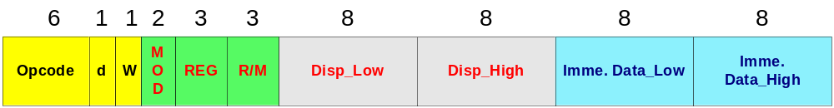
8086／8088指令系统:指令格式与编码
一般双操作数指令格式与编码
  RR型或RS型，必有一个操作数在寄存器中（寄存器直接寻址）
  长度2～6个字节（前2个字节必须）
  Opcode：操作码（6位）
  d: 方向字段（1位）。在第二个字节中，REG确定一个操作数（寄存器直接寻址），MOD和R/M确定另一个操作数的寻址方式。方向字段d表明REG确定的是源操作数还是目的操作数。
    d=1, REG确定目的操作数，MOD+R/M确定源操作数
    d=0, REG确定源操作数，MOD+R/M确定目的操作数
  W：字／字节字段（1位）：操作数是字节（8位）还是字（16位）
    W=1，字（16位）
    W=0，字节（8位）

Slide 82
8086／8088指令系统:指令格式与编码
一般双操作数指令格式与编码（续）
  REG：寄存器字段，指明两个操作数中寄存器直接寻址的那个操作数。与W字段配合使用。
REG
W=1
W=0
000
AX
AL
001
CX
CL
010
DX
DL
寄存器编码表
011
BX
BL
100
SP
AH
101
BP
CH
110
SI
DH
111
DI
BH

Slide 83
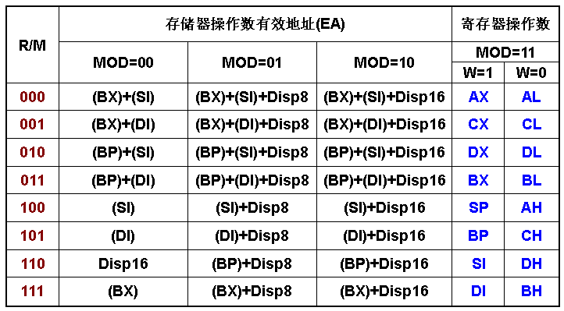
8086／8088指令系统:指令格式与编码
一般双操作数指令格式与编码（续）
  MOD和R/M：确定另外一个操作数。
M
Imme.
Opcode
d
W
O
REG
R/M
Disp_Low
Disp_High
Imme. Data_Low
Data_High
D

Slide 84
8086／8088指令系统:指令格式与编码
一般双操作数指令格式与编码（续）
  位移量部分：8位或16位，或者无。
  立即数：8位或16位，或者无。

Slide 85
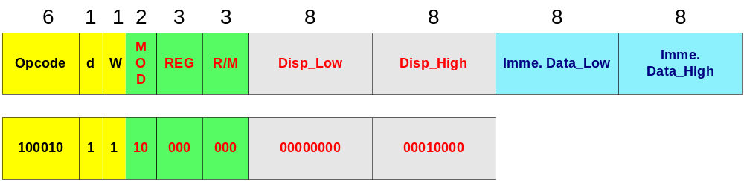
8086／8088指令系统:指令格式与编码
指令编码举例
  MOV AX，1000H[BX][SI]
  MOV的操作码Opcdoe＝100010
  d=1：目的操作数是寄存器直接寻址
  W=1：16位字操作
  REG=000：表示AX
  MOD=10, R/M=000：另一个操作数EA=(BX)+(SI)+1000H
  指令前两个字节＝1000101110000000（8B80H）
  4字节指令编码：8B800010H

Slide 86
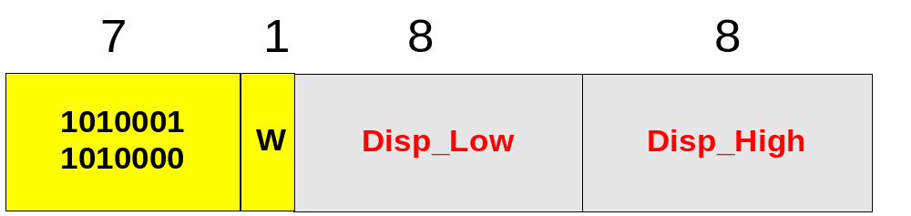
8086／8088指令系统:指令格式与编码
与累加器（AX或AL）相关双操作数的指令
  AX（AL）：寄存器直接寻址
  另一操作数：存储器直接／立即数
  指令代码中省略累加器编码字段，采用特定的操作码以区别于其他双操作数指令。
    1010001：Mem ← Acc
    1010000：Acc ← Mem
指令：MOV AX, [1000H]
指令代码：10100001 00000000 00010000

Slide 87
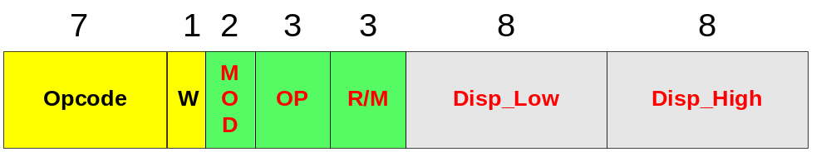
8086／8088指令系统:指令格式与编码
其他指令格式
  单操作数指令编码格式
  与立即数相关的指令的特定格式
单操作数指令

Slide 88
8086／8088指令系统:指令类型
指令类型
  传送指令：MOV，XCHG，LDS，LEA
  算术运算指令：ADD，INC，SUB，CMP等
  逻辑运算指令：AND，OR，NOT，TEST等
  处理器控制指令：CLC，STC，CLI，STI，CLD，NOP等
  程序控制指令：CALL，RET，JMP，JNE，INT，IRET等
  串指令：MOVSB，MOVSW等
  I/O指令：IN，OUT

Slide 89
Pentium指令格式及核心指令
指令前缀
操作码
(1,2,3字节)
Mod R/M
(1字节,可选)
SIB
(1字节,可选)
偏移地址
(0,1,2,4字节)
立即数
(0,1,2,4字节)
7 6 | 5 3 | 2 0
MOD | REG/ OPCODE | R/M
7 6 | 5 3 | 2 0
SCALE | INDEX | BASE
Pentium指令格式

Slide 90
Pentium指令格式及核心指令
Pentium指令格式：
前缀
  指令前缀（Instruction Prefix）
  段取代前缀（Segment Override Prefix）
  地址大小前缀（Address Size Prefix）
  操作数大小前缀（Operand Size Prefix）
操作码
Mod r/m：寻址信息
SIB：寻址方式
偏移地址
立即数

Slide 91
Pentium指令格式及核心指令
Pentium处理器支持的基本数据类型：
  字节（Bytes）
  字（Words）
  双字（Double words）
  四字（Quad words），由Intel 80486处理器引入
  双四字（Double Quad words），128位，由带SSE指令扩展的PentiumⅢ处理器定义

Slide 92
Pentium指令格式及核心指令
Pentium处理器支持的基本数据类型：
  整数类型：有符号、无符号
  浮点类型：
    单精度（Single-Precision）
    双精度（Double-Precision）
    双扩展精度（Double-Extended Precision）
  指针数据类型
    近指针（Near Pointer）
    远指针（Far Pointer）
  位域数据类型（Bit Field Data Type）
  串数据类型（String Data Type）
  打包的SIMD数据类型（Packed SIMD Data Type）
  BCD和压缩BCD整数

Slide 93
Pentium指令格式及核心指令
Pentium处理器支持的基本数据类型：
  浮点类型：
    单精度（Single-Precision）
    双精度（Double-Precision）
    双扩展精度（Double-Extended Precision）
数据类型 | 长度（位） | 精度（位） | 可表示数据范围
 |  |  | 二进制表示 | 十进制表示
单精度 | 32 | 24 | 2⁻¹²⁶～2¹²⁷ | 1.18×10⁻³⁸～3.40×10³⁸
双精度 | 64 | 53 | 2⁻¹⁰²²～2¹⁰²³ | 2.23×10⁻³⁰⁸～1.79×10³⁰⁸
扩展双精度 | 80 | 64 | 2⁻¹⁶³⁸²～2¹⁶³⁸³ | 3.37×10⁻⁴⁹³²～1.18×10⁴⁹³²

Slide 94
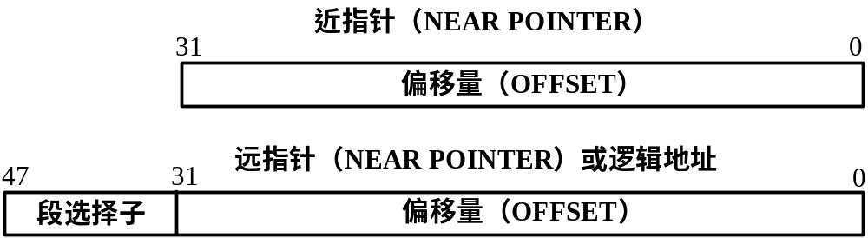
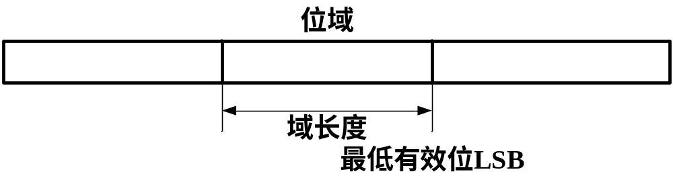
Pentium指令格式及核心指令
Pentium处理器支持的基本数据类型：
  指针数据类型
  位域数据类型（Bit Field Data Type）

Slide 95
Pentium指令格式及核心指令
IA-32体系结构处理器的指令集：
  通用目的指令
    基本的数据传送
    算术运算
    逻辑运算
    程序转移
    串操作
  x87 FPU协处理器指令
  x87 FPU协处理器
  SIMD状态管理指令
  MMX指令
  SSE指令
  SSE2指令
  系统指令
    数据传送
    二进制整数算术运算
    十进制整数算术运算
    逻辑运算
    移位和旋转运算
    位和字节操作
    程序控制
    串操作
    标志控制
    段寄存器操作
    ……

Slide 96
Pentium指令格式及核心指令
1. 数据传送指令
MOV destination, source
其它形式的传送指令：
  条件判断类传送指令：
    CMOVE/CMOVZ 如果相等/为零则进行传送
    CMOVNE/CMOVNZ 如果不相等/不为零则进行传送
    CMOVA/CMOVNBE 如果高于/不低于等于则进行传送
    CMOVAE/CMOVNB 如果高于等于/不低于则进行传送
    CMOVB/CMOVNAE 如果低于/不高于等于则进行传送
    CMOVBE/CMOVNA 如果低于或等于/不高于则进行传送
  交换类传送指令
  堆栈类指令

Slide 97
Pentium指令格式及核心指令
1. 数据传送指令
MOV destination, source
其它形式的传送指令：
  条件判断类传送指令
  交换类传送指令：
    XCHG 交换指令
    BSWAP 字节交换，将32位寄存器的4个字节进行交换
    XADD 交换相加，先交换两个操作数，然后将和保存到目的操作数
    CMPXCHG 比较交换
  堆栈类指令
    PUSH
    POP

Slide 98
Pentium指令格式及核心指令
2. 二进制算术运算指令
ADD destination, source
其它形式的算数指令：
  ADC 带进位加法
  SUB 整数减法
  SBB 带借位减法
  IMUL 带符号数乘法
  MUL 无符号数乘法
  IDIV 带符号数除法
  DIV 无符号数除法
  INC 递增
  DEC 递减
  NEG 求相反数
  CMP 比较指令

Slide 99
Pentium指令格式及核心指令
3. 十进制算术运算指令
DAA指令：在加法运算后对AL寄存器进行调整
其它的十进制调整指令：
  DAS 减法运算后的十进制调整
  AAA 加法运算后的ASCII调整
  AAS 减法运算后的ASCII调整
  AAM 乘法运算后的ASCII调整
  AAD 除法运算前的ASCII调整

Slide 100
Pentium指令格式及核心指令
4. 逻辑运算指令
AND destination, source
其它的逻辑运算指令：
  OR 或
  XOR 异或
  NOT 非

Slide 101
Pentium指令格式及核心指令
5. 移位和旋转指令
用于对字和双字数据进行按位的移位和旋转
典型指令SAL/SAR/SHL/SHR格式：
  SAL/SAR/SHL/SHR reg/mm
  SAL/SAR/SHL/SHR reg/mm, CL
双操作数移位指令：
  SHRD 双操作数向右移位
  SHLD 双操作数向左移位
旋转指令：
  ROR 向右循环移位
  ROL 向左循环移位
  RCR 向右带进位循环移位
  RCL 向左带进位循环移位

Slide 102
Pentium指令格式及核心指令
6. 位和字节操作指令
测试和修改字或双字操作数的单独位。
TEST指令：
功能与AND指令相似，但不会将按位相与结果写回目的操作数，只是根据结果设置不同的标志位。
其它的位和字节操作指令：
  BT 按位测试
  BTS 按位测试并置位
  BTR 按位测试并清位
  BTC 按位测试并求反
  BSF 按位前向扫描
  BSR 按位反向扫描

Slide 103
Pentium指令格式及核心指令
7. 程序控制指令
包括无条件转移、条件转移、循环、过程调用和返回等可以控制程序执行的指令。
条件跳转指令：
  JE/JZ 相等/为零跳转
  JNE/JNZ 不相等/不为零跳转
  JA/JNBE 高于/不低于等于跳转
  JAE/JNB 高于等于/不低于跳转
  JB/JNAE 低于/不高于等于跳转
  JBE/JNA 低于等于/不高于跳转
  JG/JNLE 大于/不小于等于跳转
循环指令
过程调用和返回类指令

Slide 104
Pentium指令格式及核心指令
7. 程序控制指令
包括无条件转移、条件转移、循环、过程调用和返回等可以控制程序执行的指令。
条件跳转指令：
  JGE/JNL 大于等于/不小于跳转
  JL/JNGE 小于/不大于等于跳转
  JLE/JNG 小于等于/不大于跳转
  JNS 为非负数跳转
  JPO/JNP 标志位Parity=0跳转
  JPE/JP 标志位Parity=1跳转
  JCXZ/JECXZ CX=0/ECX=0跳转
循环指令
过程调用和返回类指令

Slide 105
Pentium指令格式及核心指令
7. 程序控制指令
包括无条件转移、条件转移、循环、过程调用和返回等可以控制程序执行的指令。
条件跳转指令
循环指令
  LOOP
  ECX为计数进行循环
  LOOPZ/LOOPE
  ECX计数和相等/为零做条件循环
  LOOPNZ/LOOPNE
  ECX计数和不相等/不为零做条件循环
过程调用和返回类指令

Slide 106
Pentium指令格式及核心指令
7. 程序控制指令
包括无条件转移、条件转移、循环、过程调用和返回等可以控制程序执行的指令。
条件跳转指令
循环指令
过程调用和返回类指令
  CALL 过程调用
  RET 过程返回
  IRET 中断返回
  INT 软件中断指令

Slide 107
Pentium指令格式及核心指令
8. 串操作指令
以主存单元的串为操作数，实现多个数据的处理
MOVS OPRD1, OPRD2 ; 目的串 源串
  MOVSB ; 按字节传送
  MOVSW ; 按字传送
  MOVSD ; 按双字传送
其它的串指令：
  串比较：CMPS/CMPSB/CMPSW/CMPSD
  串扫描：SCAS/SCASB/SCASW/SCASD
  串装载：LODS/LDSB/LDSW/LDSD
  串存储：STOS/STOSB/STOSW/STOSD
  从端口输入串：INS/INSB/INSW/INSD
  向端口输出串：OUTS/OUTSB/OUTSW/OUTSD
  重复前缀：REP、REPE/REPZ、REPNE/REPNZ

Slide 108
Pentium指令格式及核心指令
9. 标志控制指令
实现对处理器中标志寄存器的位进行设置/清除。
多为零操作数指令。
常用的标志控制指令：
  STC 设置进位标志
  CLC 清除进位位标志
  CMC 对进位求补
  CLD 清除方向标志位
  STD 设置方向标志位
  LAHF 将标志位写入AH寄存器
  PUSHF/PUSHFD 将EFLAGS寄存器压入堆栈
  POPF/POPFD 将EFLAGS寄存器从堆栈中弹出
  STI 设置中断标志
  CLI 清除中断标志
  SAHF 从AH寄存器读取标志到FLAGS寄存器

Slide 109
Pentium指令格式及核心指令
10. 段寄存器指令
LDS、LSS、LES、LFS、LGS 指令：
对 DS、SS、ES、FS 和 GS 装载。
【例】LDS指令：
将源操作数给定主存中的远地址指针（包括段首地址以及段内偏移）装入DS和指令指定的偏移寄存器中。

Slide 110
Pentium指令格式及核心指令
11. 其他指令
LEA 装载有效地址
将操作数偏移（16位/32位）写入目的寄存器中，操作码为8DH。
NOP 空操作
UD2 未定义指令
XLAT/XLATB 查找表转换指令
CPUID 处理器标识指令
用于辨识具体处理器型号，其操作码为A2H。

Slide 111
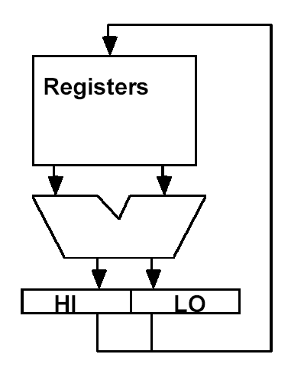
MIPS 指令格式简介
MIPS R系列 寄存器
  RISC处理器
  2³²×8 bit Bytes
  32×32 bit GPRs
  32×32 bit FPRs
  HI, LO, PC

Slide 112
MIPS 指令格式简介
MIPS指令格式
  32位固定长度指令格式（3种格式类型）
  最多3地址指令：add $t0, $s1, $S2 ($t0←$s1+$s2)
  对于Load/Store指令，单一寻址模式：Base＋Displacement
  没有间接寻址
  16位立即数
  简单转移条件（与0比较，或者比较两个寄存器是否相等）
  无条件码

Slide 113
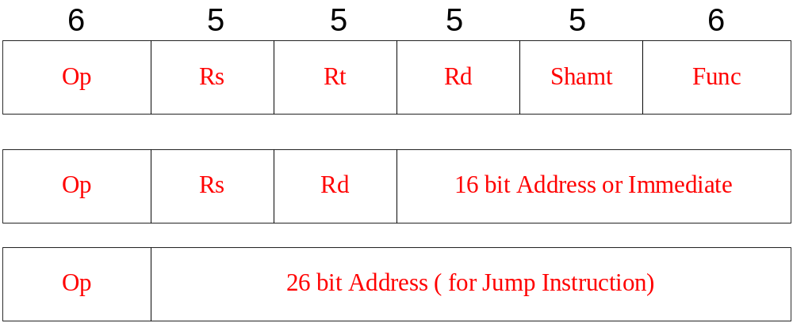
MIPS指令格式简介
MIPS 指令格式
  Op： 6 bits, Opcdoe
  Rs: 5 bits, The first register source operand
  Rt: 5 bits, The second register source operand
  Rd: 5 bits, The register destination operand
  Shamt: 5 bits, Shift amount ( shift instruction)
  Func: 6 bits, function code ( another Opcode)

Slide 114
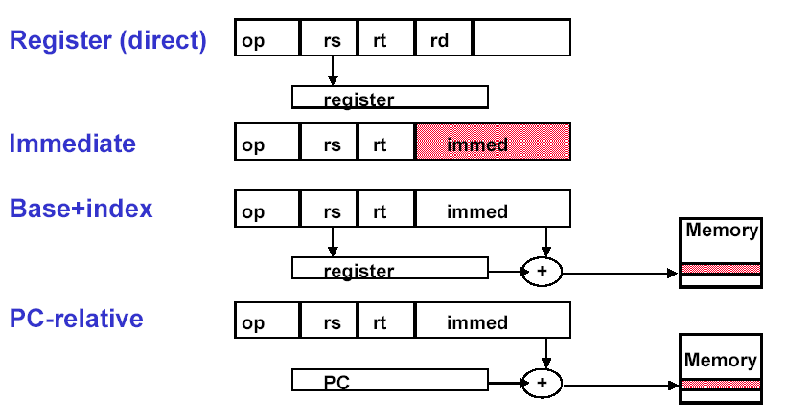
MIPS指令格式简介
MIPS 寻址方式

Slide 115
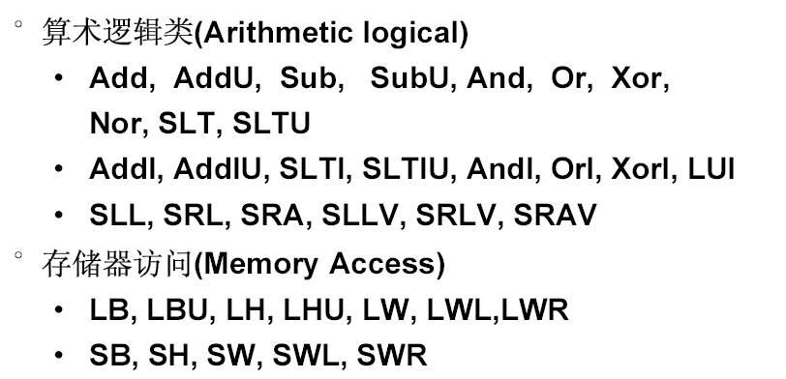
MIPS指令格式简介
MIPS 指令类型

Slide 116
MIPS 指令格式简介
RSIC的指令系统的特点
  处理器通用寄存器数量较多
  由使用频率较高的简单指令构成；
  指令字长固定，操作码固定；
  指令格式种类少，寻址方式种类少；
  访问内存仅限Load/Store指令，其他操作针对寄存器；
  指令采用流水技术

Slide 117
计算机组织与体系结构
第5章 指令系统
5.5 CISC与RISC

Slide 118
CISC与RISC
CISC：Complex Instruction Set Computer，
复杂指令集计算机结构
RISC：Reduced Instruction Set Computer，
精简指令集计算机结构

Slide 119
5.5 CISC与RISC
早期CISC设计风格的主要特点：
指令系统复杂。具体表现在指令数多、寻址方式多、指令格式多。
绝大多数指令需要多个时钟周期才能执行完成。
各种指令都可访问存储器。
采用微程序控制。
有专用寄存器。
难以用优化编译生成高效的目标代码程序。

Slide 120
CISC与RISC
CISC方法存在的问题：
CISC并非实质上简化了编译器。
CISC并不一定总是可以生成更小、更快的程序。
  综合来讲，CISC的代码不见得比RISC的代码短
    CISC上的编译器会更多选择简单指令
    CISC的指令要求较长操作码，这样会增长指令
    RISC强调使用寄存器，会减少相应指令的位数
  为适应丰富的指令集，整个控制器必须很复杂，相应的程序控制存储装置也必须有更大空间。这些因素均会增加指令执行时间，抵消复杂指令带来的速度优势。
 | RISC I | VAX-11/780 | M68000 | Z80 | PDP-11/70
测试C程序1 | 1.0 | 0.8 | 0.9 | 1.2 | 0.9
测试C程序2 | 1.0 | 0.6 | - | - | 0.71
测试C程序3 | 1.0 | - | 0.9 | 1.12 | -
相对于RISC I的三种测试C程序代码大小

Slide 121
CISC与RISC
RISC结构机器的共同特征：
单条指令在单机器周期内完成
  机器周期（Machine Cycle）：
  由寄存器取得两个操作数，完成一个ALU操作，然后运算结果写回寄存器所用的时间。
  简单的单周期指令以硬布线逻辑方式直接实现。
大多数操作均在寄存器之间进行
  多数指令实现寄存器到寄存器的操作
  仅通过LOAD和STORE指令安排访问存储器
  目的：简化指令集、控制器
简单的寻址方式：简化指令集和控制器
简单的指令格式：
固定的字段使得对操作码的译码和寄存器操作数的访问能同时进行，这样也简化了控制器的设计。

Slide 122
CISC与RISC
RISC结构的优势：
机器达到的性能
  能够开发出更有效的优化编译器
  硬件控制器，不使用微代码
  指令规整，适应流水技术实现
  能够更好地响应中断
采用超大规模集成电路实现
典型RISC机器：
ARM、SPARC、DLX、MIPS、
power PC、龙芯

Slide 123
CISC与RISC
RISC设计中包括某些CISC特色会有好处
CISC设计也应吸纳RISC优点增强自身性能
兼具RISC和CISC特征的处理器：
  PowerPC：在RISC设计中融入了CISC
  Pentium处理器：采纳了RISC特征

Slide 124
主要特征对比 | CISC | RISC
指令系统 | 复杂，庞大 | 简单，精简
指令数目 | 一般大于200 | 一般小于100
指令格式寻址方式 | 一般大于4 | 一般小于4
指令字长 | 不固定 | 等长
可访存指令 | 不加限制 | 只有LOAD/STORE
各种指令 | 使用频率相差很大 | 相差不大
指令执行时间 | 相差很大 | 多数在一个周期内完成
优化编译实现 | 很难 | 较容易
程序源代码 | 长度较短 | 较长
控制器实现方式 | 大多数为微程序控制 | 大多数为硬布线控制
软件系统开发时间 | 较短 | 较长

Slide 125
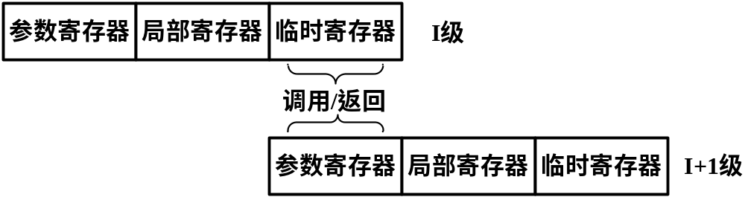
CISC与RISC
RISC常用技术①：寄存器窗口技术
最初由Berkerley大学的RISC小组提出
将寄存器组中一部分用于保存局部变量，另外少部分寄存器用于保存全局变量。
过程调用时的参数传递采用寄存器窗口部分重叠的方法。
重叠寄存器窗口

Slide 126
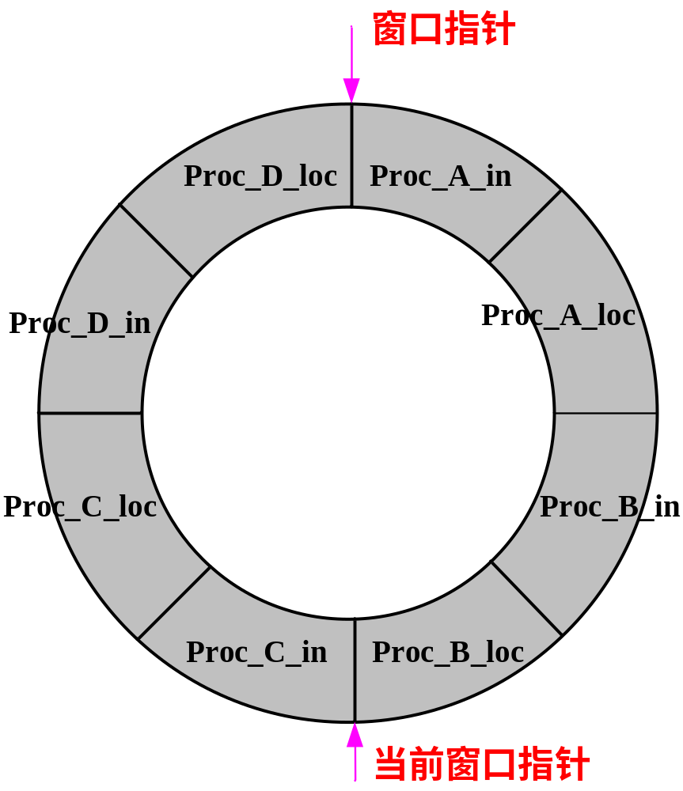
5.5 CISC与RISC
RISC常用技术①：寄存器窗口技术
当进行调用的过程深度增加时，寄存器窗口的数目也就会不断增加。
  限制过程调用深度。
  将长时间未用的过程
  参数保存到主存中。
  将多个寄存器组织为
  一个由重叠窗口构成
  的环形缓冲器结构。
图5.16 重叠环形寄存器窗口
Berkeley的RISC机器使用了8个窗口，每个窗口16个寄存器。
Pyramid机器使用了16个窗口，每个窗口有32个寄存器。

Slide 127
CISC与RISC
RISC常用技术②：延迟分支
在流水线中采用延迟分支（Delayed Branch）解决由转移指令引起控制相关问题。
在转移指令之后安排一条有用指令替代仅为延迟的空操作。
地址 | 正常转移 | 延迟分支 | 优化的延迟分支
100 | LOAD A, X | LOAD A, X | LOAD A, X
101 | ADD A, 1 | ADD A, 1 | JMP 105
102 | JMP 105 | JMP 106 | ADD A, 1
103 | ADD B, A | NOP | ADD B, A
104 | SUB B, C | ADD B, A | SUB B, C
105 | STOR Z, A | SUB B, C | STOR Z, A
106 |  | STOR Z, A

Slide 128
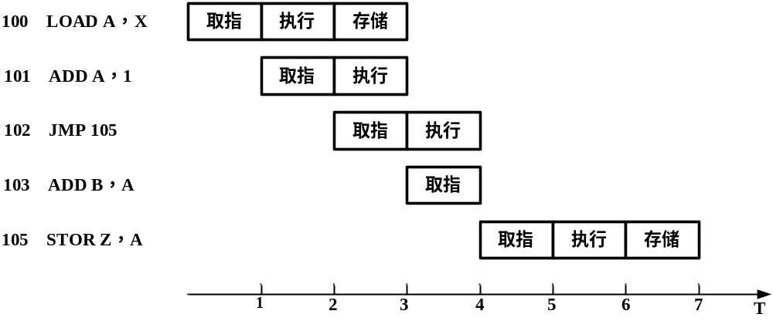
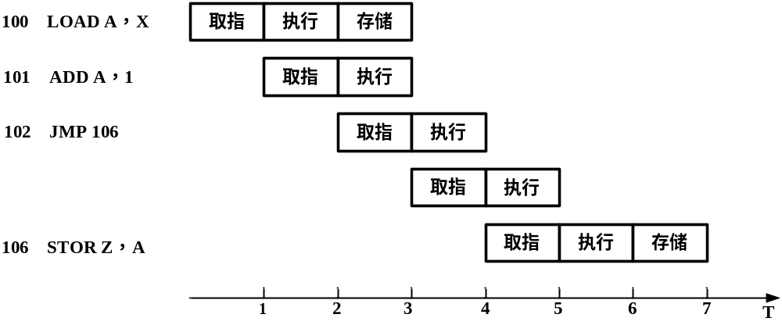
控制相关
(a) 传统流水线
(b) 插入NOP流水线
无需设置清除流水线的专用电路。

Slide 129
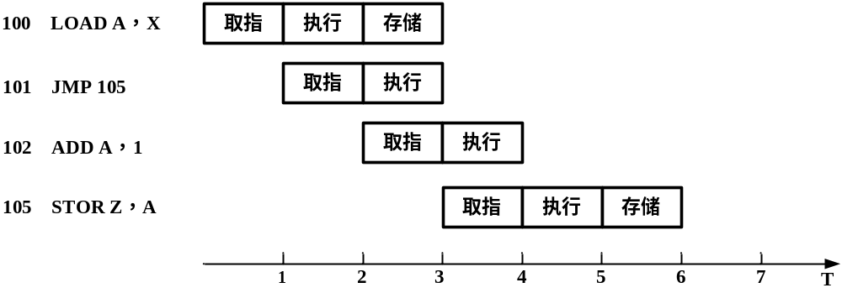
控制相关
(a) 传统流水线
(c) 倒换指令流水线
延迟分支法。

Slide 130
CISC与RISC
RISC常用技术②：延迟分支
对于无条件转移、调用和返回，这种延迟分支交换指令的方法均可以成功应用。
不能任意地将其应用到条件转移指令上：
  如果转移所测试的条件能被前面的指令所修改，则编译器应避开这种交换，进而代之以插入NOP指令；
  否则，编译器可以在转移指令之后插入有用指令。
从已有的RISC机器实践经验来看，大多数的条件转移指令都能以这种交换方式得到优化。

Slide 131
CISC与RISC
RISC常用技术③：延迟装入
用于LOAD指令：
CPU锁定将装入目标的寄存器。
CPU继续执行指令流。
若有指令要使用该寄存器，则CPU不继续执行指令直到装入完成。
使装入与其他无关工作在流水中并行执行，以提高效率。

Slide 132
CISC与RISC
发展方向：
RISC和CISC正逐渐融合。
随着芯片密度和硬件速度提高，RISC系统已经越来越复杂。
CISC设计也关注与RISC相同的技术焦点，如增加通用寄存器数量和更加强调指令流水线设计等。

